Slide 1

Промышленное машинное обучение на Spark

Slide 2
01
Оборачиваем модель в сервис. Первая часть: Docker. Flask
02
Оборачиваем модель в сервис. Вторая часть: Requests. REST API
03
Распределенные вычисления. HDFS. MapReduce. Spark DataFrame
04
Погружение в среду Spark. RDD, SQL, Pandas API.
Содержание курса
05
Генерация признаков. Spark feature engineering
06
Распределенное обучение моделей. Spark ML
07
Обработка и хранение текстовых данных и картинок.
Spark image processing. Spark NLP.
08
Обработка потоковых данных. Spark Streaming.

Slide 3
3. Распределенные вычисления. HDFS. MapReduce. Spark DataFrame
План:
Что такое большие данные и откуда они берутся?
Сферы производящие большие данные. Data explosion.
Большие данные - где начало. 3 основных принципа.
Как компании справляются с большими данными IaaS/PaaS/SaaS.
Как хранить большие данные?
Устройство файловой системы Linux.
Отказоустойчивость.
HDFS. Ее устройство и основные свойства.
Как обрабатывать большие данные?
Сортировка во внешней памяти. Плюсы и минусы распределенных систем.
Предпосылки к созданию MapReduce.
Задача подсчета слов. Map. Shuffle. Reduce.
Spark
Spark — основные абстракции и объекты.
Действия и преобразования.
Data locality. Сериализация

Slide 4
Сферы производящие большие данные.
Data explosion.

Slide 5

Откуда пришла Big Data
Сферы:
Телеком
Банки
Социальные сети
Медиа
Промышленность
Биоинформатика
Интернет вещей

Slide 6
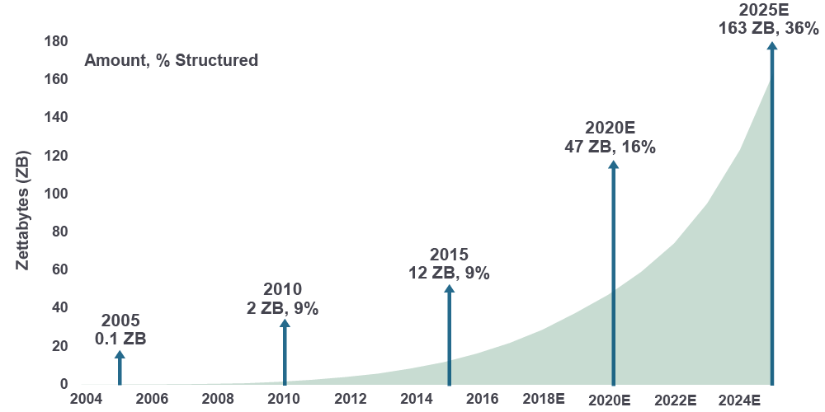
Data explosion.
Чему равен зеттабайт? - триллиону гигабайт
1 kilobyte | 1 000
1 megabyte | 1 000 000
1 gigabyte | 1 000 000 000
1 terabyte | 1 000 000 000 000
1 petabyte | 1 000 000 000 000 000
1 exabyte | 1 000 000 000 000 000 000
1 zettabyte | 1 000 000 000 000 000 000 000

Slide 7
Большие данные, где начало. 34 основных принципа.

Slide 8
Большие данные, где начало. 3 основных принципа.
Volume
Veracity
Терабайты
Записи
Транзакции
Таблицы, файлы
Velocity
Variety
Твиты
Посты в facebook
Датчики устройств
Видео
Аудио
Текстовые данные
Временные ряды
● Скорость генерации данных ● Генерируемые в реал-тайм ● Онлайн и офлайн данные ● По стримам, батчам или битам
Структурированные
Неструктурированные
Полуструктурированные

Slide 9
Как компании справляются с большими данными?

Slide 10
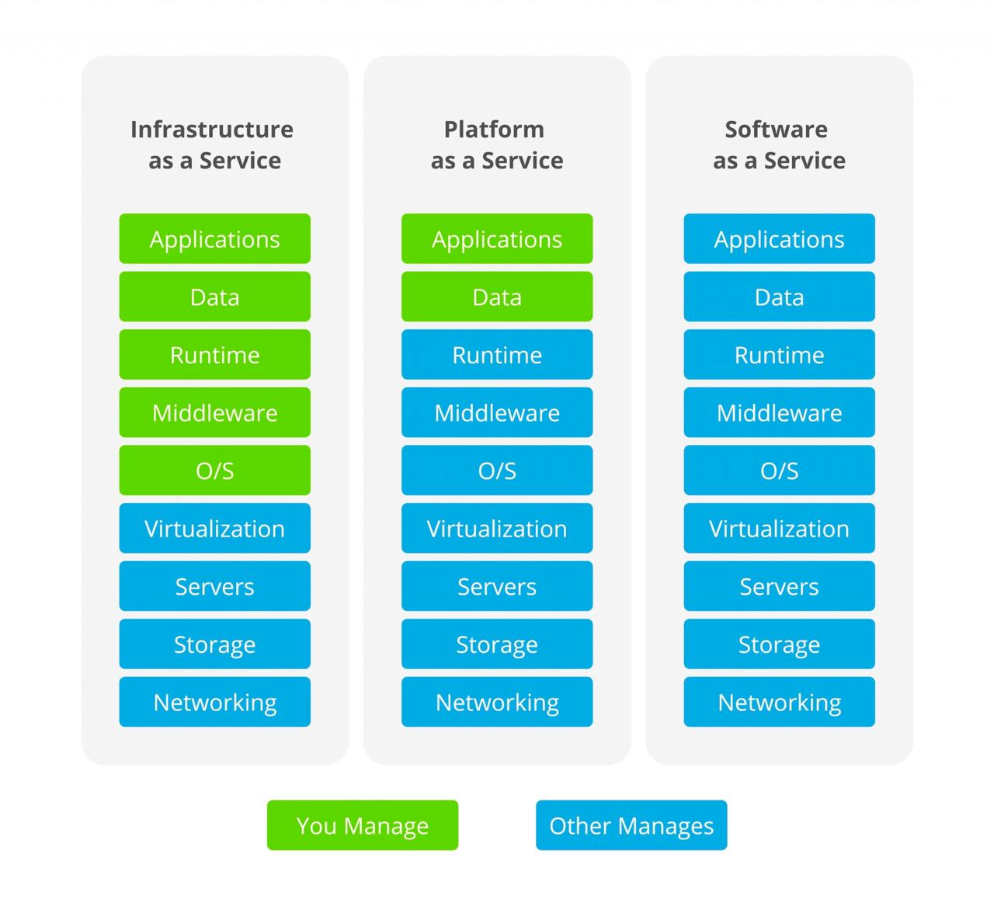

Slide 11
IaaS — это Infrastructure as a Service. Инфраструктура как услуга. К инфраструктуре относят вычислительные ресурсы: виртуальные серверы, хранилища, сети. (Google Compute Engine, DigitalOcean, Amazon Web Services (AWS), and Cisco Metacloud).
Перенос IT-систем в облако.
Экономия на инфраструктуре.
Быстрый запуск бизнеса.
Расширение инфраструктуры.
Инфраструктура для компаний со скачками спроса.
Разработка и тестирование.
PaaS - это Platform as a Service, платформа как услуга. (Windows Azure, OpenShift, Heroku, and Google App Engine).
Базы данных.
Разработка приложений в контейнерах.
Аналитика больших данных.
Машинное обучение.
SaaS — это Software as a Service, программное обеспечение как сервис (Google App Engine, Dropbox, JIRA, and others).
электронная почта
CRM-системы
планировщики задач
веб-конструкторы для создания сайтов

Slide 12
Первый ключевой вопрос: как хранить большие данные?

Slide 13
Файловая система
Основными функциями файловой системы являются:
размещение и упорядочивание на носителе данных в виде файлов;
определение максимально поддерживаемого объема данных на носителе информации;
создание, чтение и удаление файлов;
назначение и изменение атрибутов файлов (размер, время создания и изменения, владелец и создатель файла, доступен только для чтения, скрытый файл, временный файл, архивный, исполняемый, максимальная длина имени файла и т. п.);
определение структуры файла;
поиск файлов;
организация каталогов для логической организации файлов;
защита файлов при системном сбое;
защита файлов от несанкционированного доступа и изменения их содержимого

Slide 14
Linux File System Directories
/mnt: Where you mount other things Network locations and some distros, you may find your mounted USB or DVD.
/opt: Some optional packages are located here and managed by the package manager.
/proc: Because everything on Linux is a file, this folder for processes running on the system, and you can access them and see much info about the current processes.
/root: The home folder for the root user.
/sbin: Like /bin, but binaries here are for root user only.
/tmp: Contains the temporary files.
/usr: Where the utilities and files shared between users on Linux.
/var: Contains system logs and other variable data.
/bin: Where Linux core commands reside like ls, mv.
/boot: Where boot loader and boot files are located.
/dev: Where all physical drives are mounted like USBs DVDs.
/etc: Contains configurations for the installed packages.
/home: Where every user will have a personal folder to put his folders with his name like /home/likegeeks.
/lib: Where the libraries of the installed packages located since libraries shared among all packages, unlike Windows, you may find duplicates in different folders.
/media: Here are the external devices like DVDs and USB sticks that are mounted, and you can access their files from here.

Slide 15
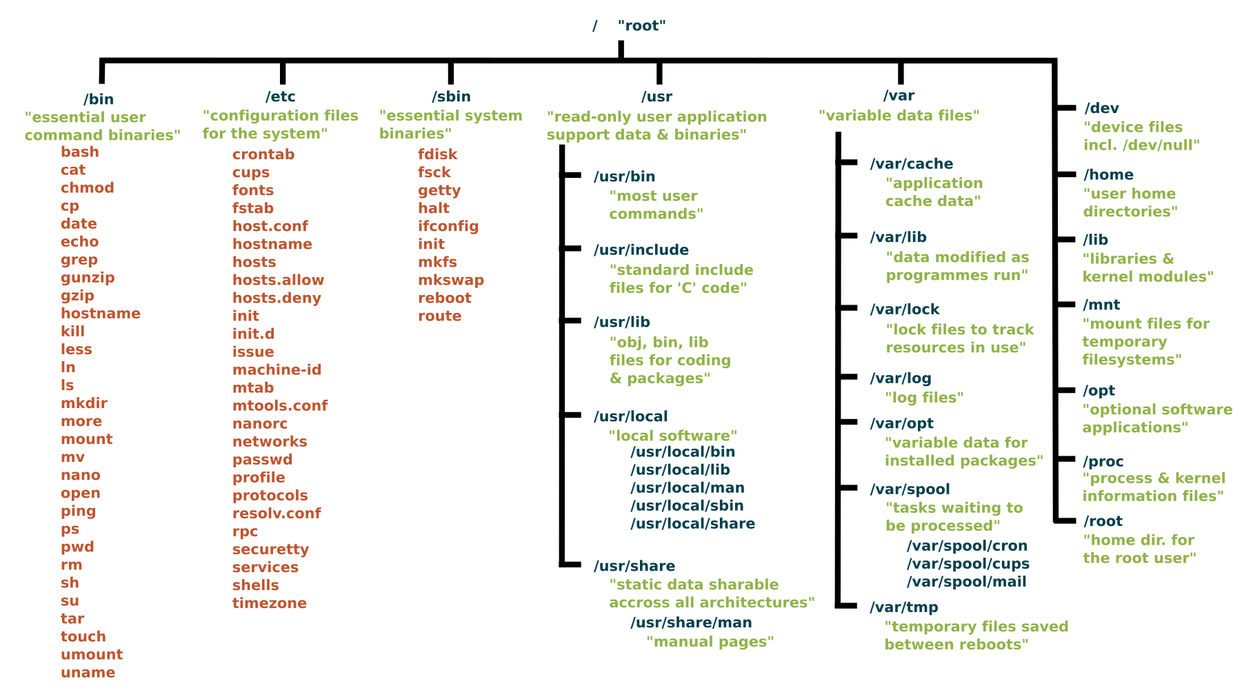

Slide 16
Отказоустойчивость хранения данных и вычислений.

Slide 17
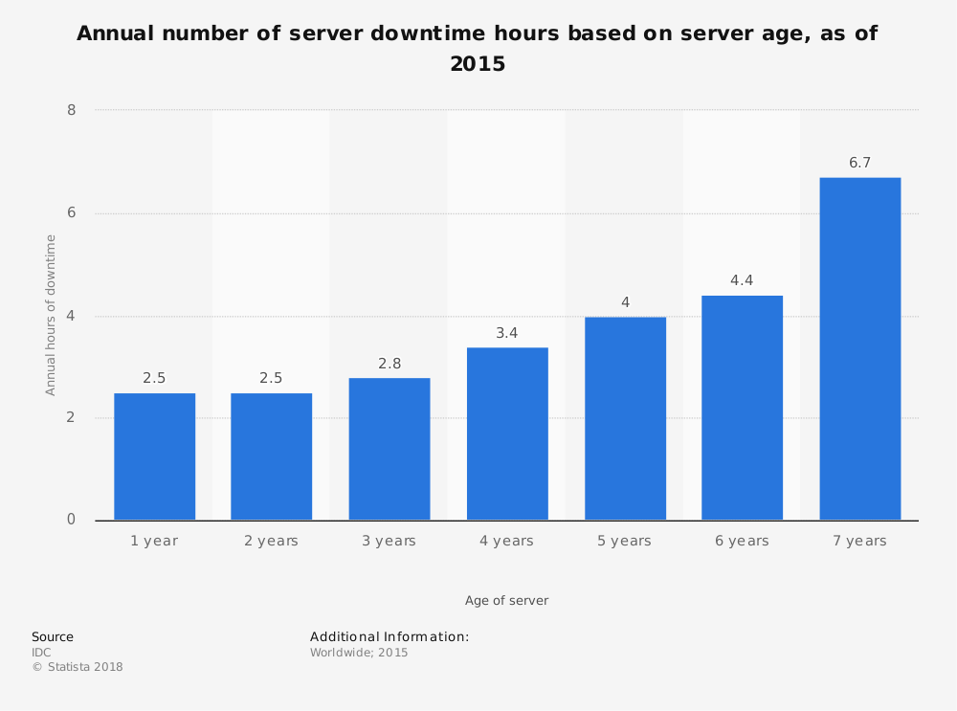

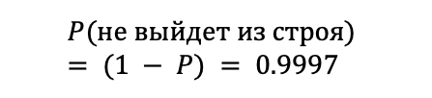
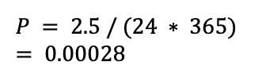
Вероятность, что в следующий час случится поломка:
$$P = 2.5 / (24 ∗ 365) = 0.00028$$
$$P(не выйдет из строя) = (1 − P) = 0.9997$$
1000 машин в кластере
Вероятность, что один из серверов сломается ближайший час:
$$1−{0.9997}^{1000}=0.25$$

Slide 18
HDFS. Ее устройство и основные свойства.

Slide 19
Полезные определения
Кластер - совокупность компьютеров объединенных сетью и выполняющих задачи, посылаемые клиентами.
Нода (Node) - один из компьютеров подключенных к кластеру.
Стойка (Rack) - совокупность нескольких нод, объединенных сетью
Демон - компьютерная программа в системах класса UNIX, запускаемая самой системой и работающая в фоновом режиме без прямого взаимодействия с пользователем
Клиент - это аппаратный или программный компонент вычислительной системы, посылающий запросы серверу.

Slide 20
Цели:
Отказ оборудования - это скорее норма, чем исключение.
Приложения, работающие в HDFS, имеют большие наборы данных. Типичный файл в HDFS имеет размер от гигабайтов до терабайт.
Write once Read many
«Перемещение вычислений дешевле, чем перемещение данных» (Data locality)
HDFS был разработан таким образом, чтобы его можно было легко переносить с одной платформы на другую.

Slide 21
Основные задачи HDFS
Отказоустойчивость в условиях частых сбоев и поломок
Параллельная обработка частей данных

Slide 22
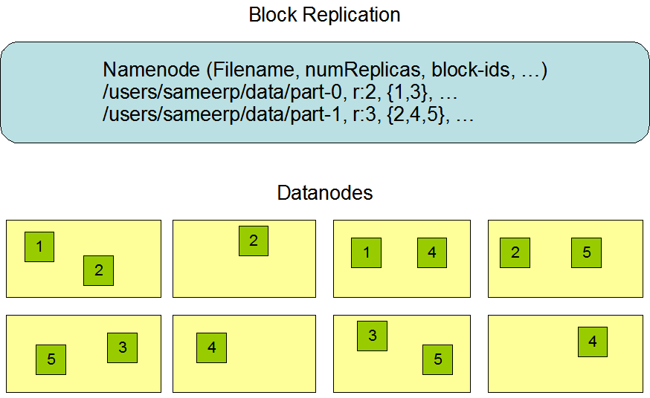
Управляющий узел, узел имен или сервер имен (NameNode)
Узел или сервер данных (DataNode, Node)

Slide 23


Slide 24
Особенности:
большой размер блока
ориентация на недорогие и, поэтому не самые надежные сервера
репликация на уровне кластера
репликация происходит в асинхронном режиме
клиенты могут считывать и писать файлы HDFS напрямую через программный интерфейс Java;
файлы пишутся однократно,
принцип WORM (Write-once and read-many)
сжатие данных и рациональное использование дискового пространства
самодиагностика
все метаданные сервера имен хранятся в оперативной памяти.

Slide 25
Второй ключевой вопрос: как обрабатывать большие данные?

Slide 26
Задача:
Отсортировать массив:
38 | 27 | 43 | 3 | 9 | 82 | 10

Slide 27
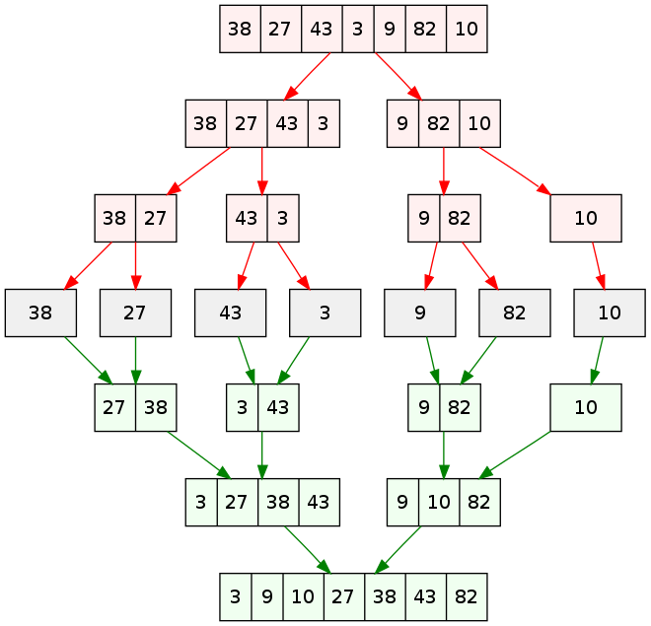
Классический merge sort
Разделяй и властвуй

Slide 28
Задача:
Отсортировать массив, который не помещается в оперативную память:
38 | 27 | 43 | 3 | 9 | 82 | 10
...
38 | 27 | 43 | 3 | 9 | 82 | 10
1 Tb

Slide 29
38 | 27 | 43 | 3 | 9 | 82 | 10
. . .
38 | 27 | 43 | 3 | 9 | 82 | 10
Сортировка
3 | 9 | 10 | 27 | 38 | 43 | 82
. . .
3 | 9 | 10 | 27 | 38 | 43 | 82
Слияние
3 | 3 | 3 | 3 | 3 | 3 | 3
. . .
82 | 82 | 82 | 82 | 82 | 82 | 82

Slide 30
Задача:
Отсортировать массив, который не помещается на доступный жесткий диск:
38 | 27 | 43 | 3 | 9 | 82 | 10
...
38 | 27 | 43 | 3 | 9 | 82 | 10
500 Tb

Slide 31
38 | 27 | 43 | 3 | 9 | 82 | 10
...
38 | 27 | 43 | 3 | 9 | 82 | 10
9 | 3 | ... | 10 | 3
38 | 27 | ... | 43 | 27
82 | 82 | ... | 82 | 82
3 | 3 | ... | 10 | 10
27 | 27 | ... | 43 | 43
1
2
3

Slide 32
Задача подсчета слов. Map. Shuffle. Reduce.

Slide 33
Задача подсчета слов
Кошка Мышь Собака
Собака Собака Кошка
Собака Кошка Утка
Кошка Мышь Собака
Собака Собака Кошка
Собака Кошка Утка
1
2
3

Slide 34
Map:
Кошка Мышь Собака
Собака Собака Кошка
Собака Кошка Утка
Кошка, 1
Мышь, 1
Собака, 1
Собака, 1
Собака, 1
Кошка, 1
Собака, 1
Кошка, 1
Утка, 1
1
2
3

Slide 35
Shuffle:
Кошка Мышь Собака
Собака Собака Кошка
Собака Кошка Утка
1
2
3
По сути - сортировка:
Кошка, 1
Кошка, 1
Кошка, 1
Собака, 1
Собака, 1
Собака, 1
Собака, 1
Мышь, 1
Утка, 1
1
2
3

Slide 36
Reduce:
Собака, 1
Собака, 1
Собака, 1
Собака, 1
Кошка, 1
Кошка, 1
Кошка, 1
Мышь, 1
Утка, 1
1
2
3
Кошка, 3
Собака, 4
Мышь, 1
Утка, 1
1
2
3

Slide 37
Spark - основные абстракции и объекты.

Slide 38
Основные концепции Spark
RDD
SparkContext (sc)
Directed acyclic graphs (DAG)
Actions and transformations
Spark DataFrames

Slide 39
Resilient distributed datasets (RDD).

Slide 40
RDD (Resilient Distributed Dataset) — это фундаментальная структура данных Apache Spark, которая представляет собой неизменяемую коллекцию объектов, которые вычисляются на разных узлах кластера. Каждый набор данных в Spark RDD логически разделен на множество серверов, чтобы их можно было вычислить на разных узлах кластера.

Slide 41
SparkContext (sc)
SparkContext — это точка входа для всех операций Spark и средство, с помощью которого приложение подключается к ресурсам кластера Spark. Он инициализирует экземпляр Spark и впоследствии может использоваться для выполнения действий, преобразований над RDD, а также извлечения данных и других функций Spark.
SparkContext также инициализирует различные свойства процесса, такие как имя приложения, количество ядер, параметры использования памяти и другие характеристики. В совокупности эти свойства содержатся в объекте SparkConf, который передается в SparkContext в качестве параметра.

Slide 42
Directed Acyclic Graph (DAG).

Slide 43

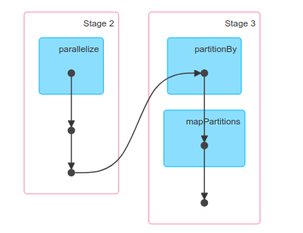
Пример с прошлой лекции подсчет слов
DAG (Направленный ациклический граф) — это набор вершин и ребер, где вершины представляют RDD, а ребра представляют операцию, которая будет применяться к RDD. В Spark DAG каждое ребро направляет от более раннего к более позднему в последовательности. При вызове действия созданный DAG отправляется планировщику DAG, который далее разбивает граф на этапы и задачи.

Slide 44
Spark DataFrame.

Slide 45
Spark DataFrame — это набор данных, организованный в именованные столбцы. Концептуально он эквивалентен таблице в реляционной базе данных или фрейму данных в R / Python, но с более обширной внутренней оптимизацией. DataFrames могут быть созданы из широкого спектра источников, таких как файлы структурированных данных, таблицы в Hive, внешние базы данных или существующие RDD.

Slide 46
Transformations.

Slide 47
map(func) | Return a new distributed dataset formed by passing each element of the source through a function func.
filter(func) | Return a new dataset formed by selecting those elements of the source on which func returns true.
mapPartitions(func) | Similar to map, but runs separately on each partition (block) of the RDD, so func must be of type Iterator<T> => Iterator<U> when running on an RDD of type T.
sortByKey([ascending], [numPartitions]) | When called on a dataset of (K, V) pairs where K implements Ordered, returns a dataset of (K, V) pairs sorted by keys in ascending or descending order, as specified in the boolean ascending argument.
repartition(numPartitions) | Reshuffle the data in the RDD randomly to create either more or fewer partitions and balance it across them. This always shuffles all data over the network.
groupByKey([numPartitions]) | When called on a dataset of (K, V) pairs, returns a dataset of (K, Iterable<V>) pairs. Note: If you are grouping in order to perform an aggregation (such as a sum or average) over each key, using reduceByKey or aggregateByKey will yield much better performance. Note: By default, the level of parallelism in the output depends on the number of partitions of the parent RDD. You can pass an optional numPartitions argument to set a different number of tasks.
reduceByKey(func, [numPartitions]) | When called on a dataset of (K, V) pairs, returns a dataset of (K, V) pairs where the values for each key are aggregated using the given reduce function func, which must be of type (V,V) => V. Like in groupByKey, the number of reduce tasks is configurable through an optional second argument.

Slide 48
Actions.

Slide 49
reduce(func) | Aggregate the elements of the dataset using a function func (which takes two arguments and returns one). The function should be commutative and associative so that it can be computed correctly in parallel.
collect() | Return all the elements of the dataset as an array at the driver program. This is usually useful after a filter or other operation that returns a sufficiently small subset of the data.
count() | Return the number of elements in the dataset.
first() | Return the first element of the dataset (similar to take(1)).
take(n) | Return an array with the first n elements of the dataset.
countByKey() | Only available on RDDs of type (K, V). Returns a hashmap of (K, Int) pairs with the count of each key.

Slide 50
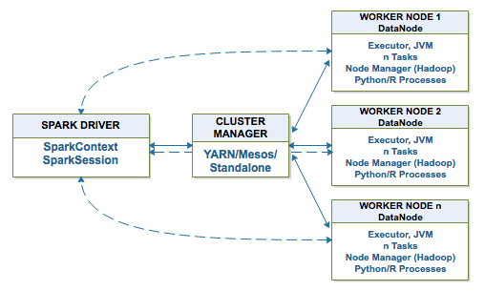
WorkerNode — это серверы, на которых размещены приложения Spark. Каждое приложение получает свой собственный уникальный процесс-исполнитель, а именно процессы, которые выполняют фактическое действие и задачи преобразования.
SparkDriver отправляет инструкции рабочим узлам для планирования задач.
Менеджеры кластеров координируют обмен данными между рабочими узлами, управляют узлами (такими как запуск, остановка)

Slide 51
Data locality. Как ее реализовать. Сериализация. Пример.

Slide 52
Локальность данных — это процесс перемещения вычисления ближе к месту, где находятся фактические данные на узле, вместо перемещения больших данных в вычисления. Это минимизирует перегрузку сети и увеличивает общую пропускную способность системы.
Данные лежат на том же узле, что и mapper — good
Данные лежат на соседнем узле в стойке — not so good
Данные лежат в ноде на другой стойке — bad

Slide 53
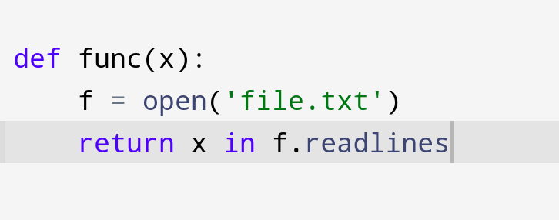
Локальность данных обеспечивается сериализацией кода
Сериализация — процесс перевода какой-либо структуры данных в последовательность байтов. Обратной к операции сериализации является операция десериализации (структуризации) — восстановление начального состояния структуры данных из битовой последовательности.
Но не все функции сериализуются - например

